Slide 1



Künstliche Intelligenz Krone der Schöpfung?
©Edmund Huditz
Eeducation Fachtagung 2019

Slide 2
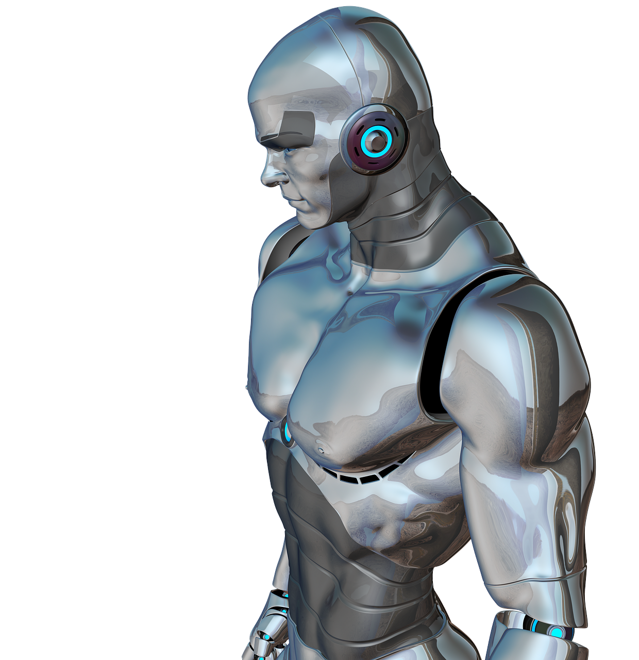
Dystopie oder Eutopie?

Slide 3

Was ist die Künstliche Intelligenz?
Künstliche Intelligenz ist „idealerweise“ die maschinelle Fortschreibung, Verallgemeinerung und Selbstoptimierung menschlicher Intelligenz, unter Ausschaltung der beim Menschen evolutionsbedingt vorhandenen Interferenzen mit Bedürfnissen und Emotionen.

Slide 4
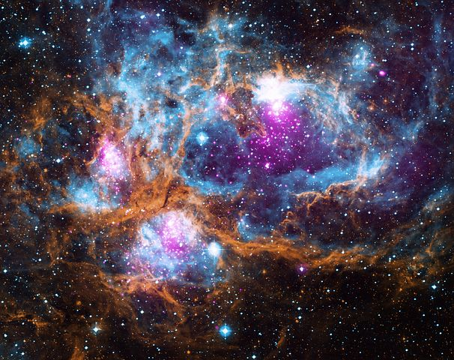

Was ist die Künstliche Intelligenz?

Slide 5
Künstliche Intelligenz als Werkzeug
Ohne Bewusstsein ist sie aber „zweckbefreit“ und bleibt somit auf der Ebene eines Werkzeugs, das erst mit dem Einsatz durch den Menschen einen Sinn bekommt.
„Autonome/Generelle/Starke“ KI gibt es noch nicht.

Slide 6
„Schwache“ Künstliche Intelligenz
John McCarthy, oft als „Vater“ der KI bezeichnet, begnügte sich mit einer eher „schwachen“ Definition.
Laut ihm ist es Intelligenz, auch wenn das System, das sie implementiert, nur ein Computer ist, der einem Programm mechanisch folgt.

Slide 7
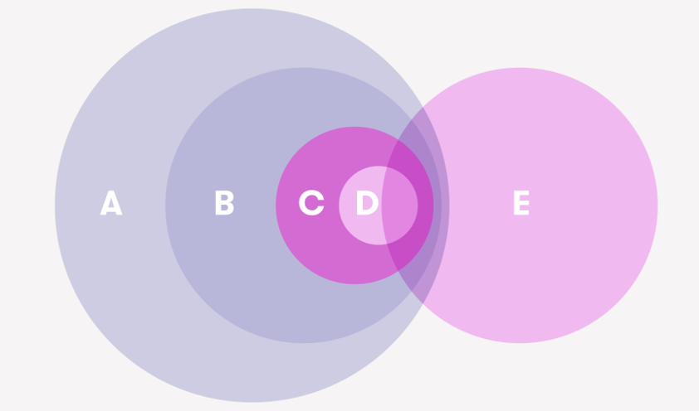
Wo verortet sich KI?
Machine Learning
Computer Science
Deep Learning
Data Science
KI (AI)
https://course.elementsofai.com/

Slide 8
Wo verortet sich KI?
Machine Learning C
Computer Science A
Deep Learning D
Data Science E
KI (AI) B
https://course.elementsofai.com/

Slide 9
Unterschied Machine/Deep Learning
Bsp. Machine Learning: Handschriftliche Eingaben erkennen, also die richtigen Buchstaben zuordnen
Bsp. Deep Learning (Deep Neural Networking):
Aufgrund der handschriftlichen Eingabe erkennen, ob die Person gesundheitliche Probleme hat oder haben wird

Slide 10
Unterschied Machine/Deep Learning
Bsp. Machine Learning: Einen Lagerbestand kontrollieren und rechtzeitig Nachbestellungen tätigen
Bsp. Deep Learning (Deep Neural Networking):
Trends erkennen und zukünftiges Kaufverhalten prognostizieren

Slide 11
Unterschied Machine/Deep Learning
Bsp. Machine Learning: Aus einer Menge von verschiedenen Photos ein bestimmtes heraussuchen
Bsp. Deep Learning (Deep Neural Networking):
Aus dem Lächeln einer Person die politische Gesinnung ablesen können

Slide 12
Unterschied Machine/Deep Learning
Machine Learning:
Benötigt spezifische Daten und Algorithmen, arbeitet auf Basis kausaler Zusammenhänge
Deep Learning (Deep Neural Networking):
Funktioniert auf der Basis von Korrelationen zwischen Daten aus unterschiedlichen Bereichen

Slide 13
Der letzte (Menschliche) Schritt Fehlt
Inquisitive Learning:
Ohne Anleitung nach neuen Korrelationen suchen und die Ergebnisse kritisch hinterfragen

Slide 14

Beispiel für Deep Learning
Smile to vote

Slide 15

Beispiele mit Relevanz für die Schule

Slide 16


Beispiel „Künstliche Portraits“
https://thispersondoesnotexist.com/

Slide 17
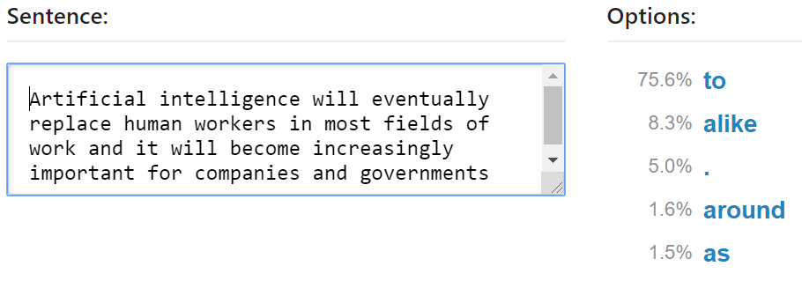
Beispiel „Künstliche Textproduktion 1“
https://gpt2.apps.allenai.org/

Slide 18
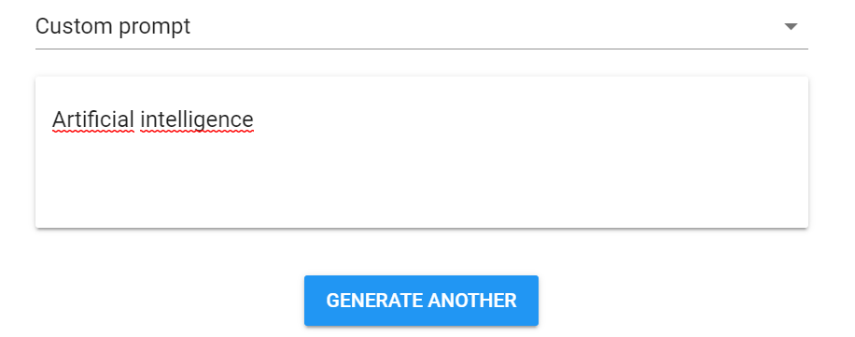
Beispiel „Künstliche Textproduktion 2“
https://talktotransformer.com/
The present invention is directed to an artificial neural network that uses a deep neural network to improve text comprehension in a virtual world. The neural network achieves better text understanding through techniques known in the art and provides a variety of applications in the fields of computer vision and language understanding.

Slide 19
Beispiel „Künstliche Musik“
https://openai.com/blog/musenet/
Prompt: First 5 notes of Chopin Op. 10, No. 9
Prompt: Jazz Piano-Bass-Drums
Prompt: Bluegrass Piano-Guitar-Bass-Drums
Prompt: First 6 notes of Rachmaninoff

Slide 20

Beispiel „Künstlich Verbesserte Vokalmusik“
https://www.humtap.com/songs

Slide 21
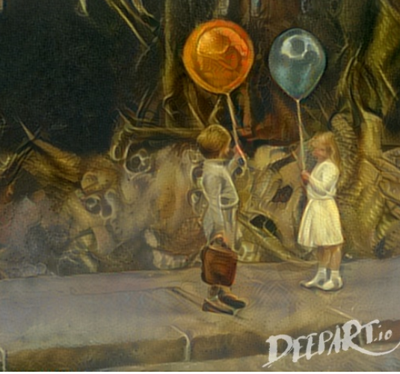
Beispiel „Künstlich VErbesserte Bilder“
https://deepart.io/

Slide 22
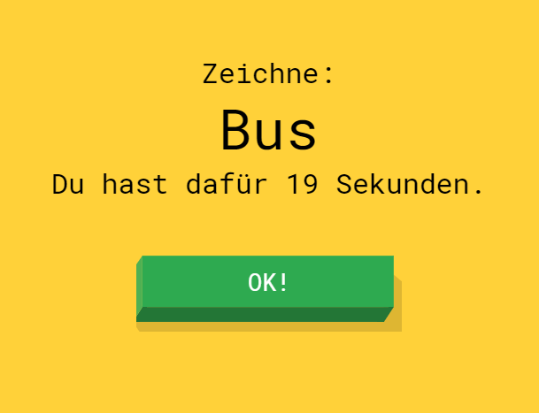
Beispiel „Zeichne selbst nach vorgabe“
https://quickdraw.withgoogle.com/

Slide 23
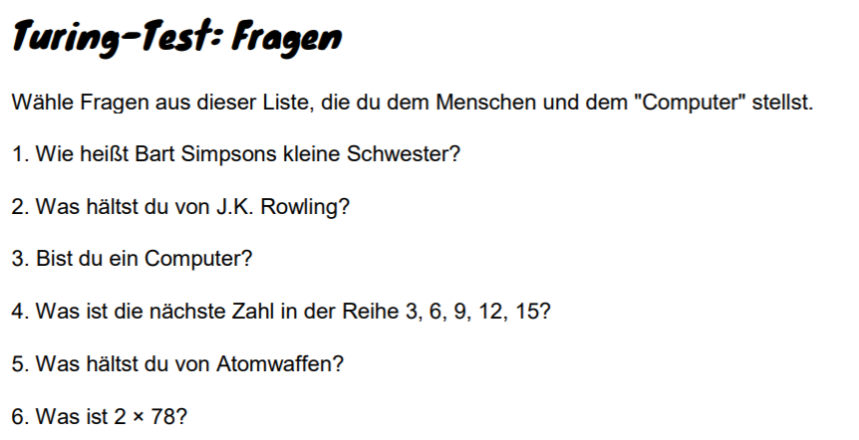
Künstliche Intelligenz im Unterricht
https://ddi.cs.fau.de/schule/ai-unplugged/

Slide 24
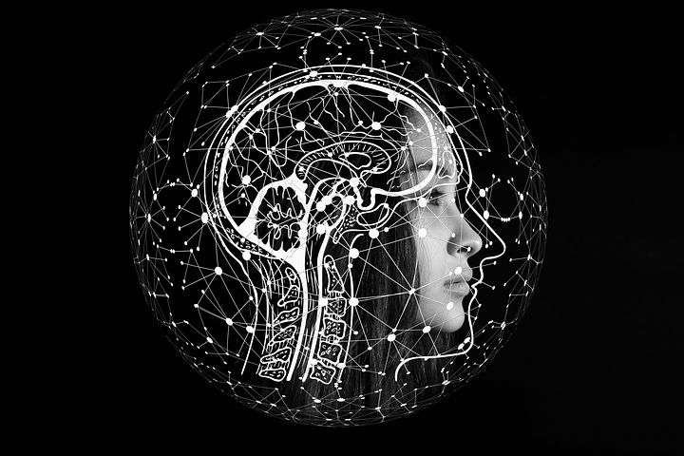
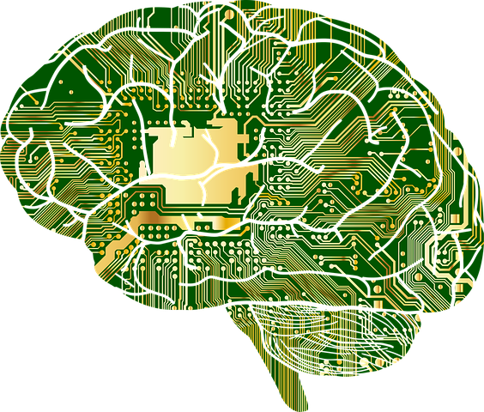
Menschlicher Akteur Versus KI

Slide 25

Zweckoientierung der Menschlichen Intelligenz
Bewusstsein
Intelligenz
Ziel

Slide 26

Mensch: Aller Anfang ist das „Ich will!“

Slide 27

das Wollen kommt vor dem Können

Slide 28
das Wollen kommt vor dem Können
Der Wille zur Macht und nicht die Fähigkeit zur Machtausübung beeindruckt viele Menschen, die selbst von der Macht träumen.

Slide 29
Soziale Medien Unterstützen dies
Donald Trump is a creature of the instant, responsive only and wholly to immediate stimulus – which is why Twitter is his exclusive medium of written communication, and why when he speaks he cannot stick to a script.
(Alan Jacobs in “Ideas for America”)

Slide 30
… auch durch ständige Beschleunigung
Politik ist beschleunigungsfähig, wenn sie auf die Demokratie verzichtet.
(siehe Hartmut Rosa)

Slide 31
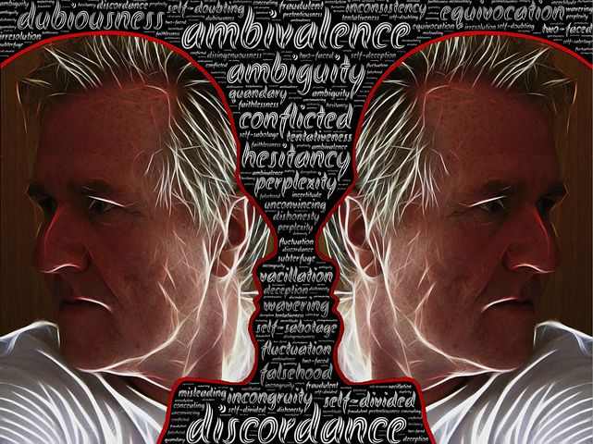
Wissenschaft bedeutet auch Zweifel

Slide 32
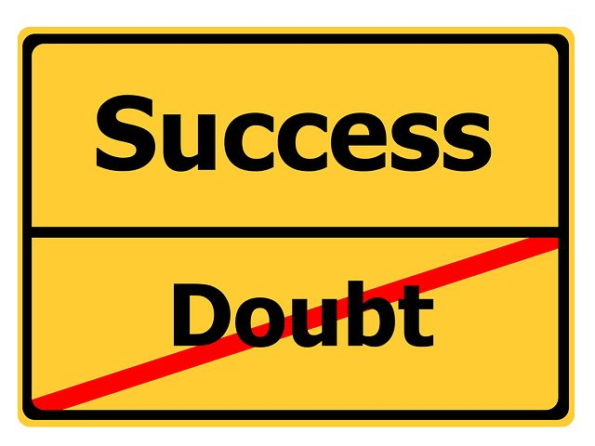
Zweifel können Bremser sein

Slide 33
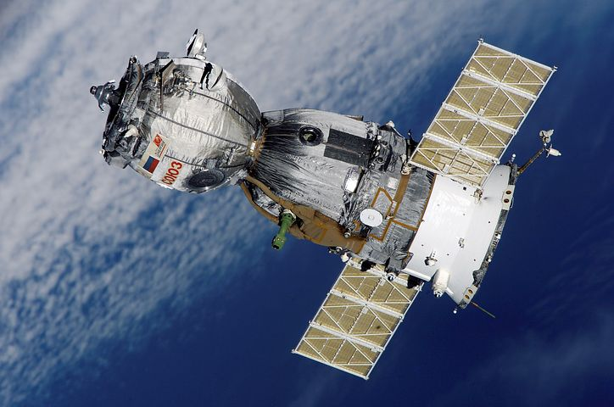
Im Können sind wir schon Weit

Slide 34
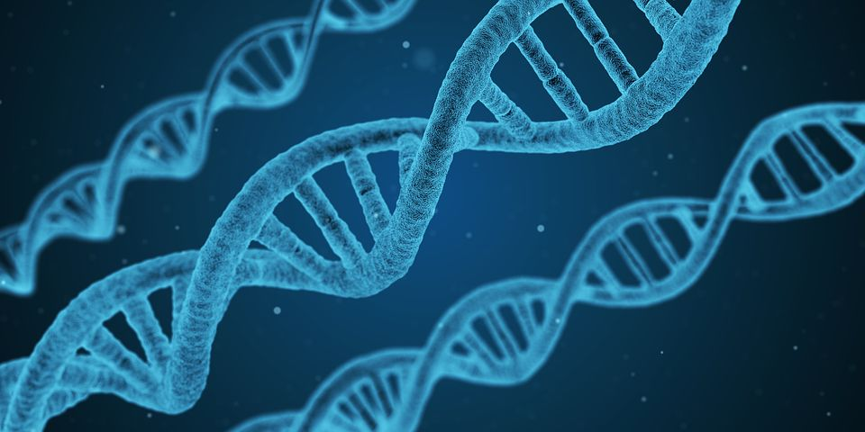
Und im Dürfen?

Slide 35
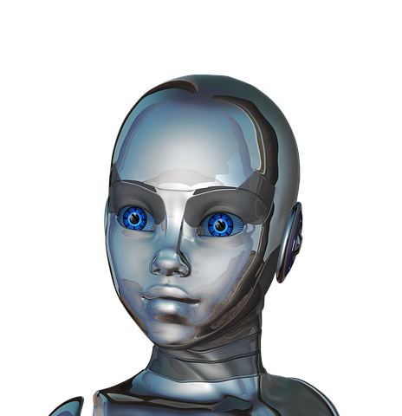
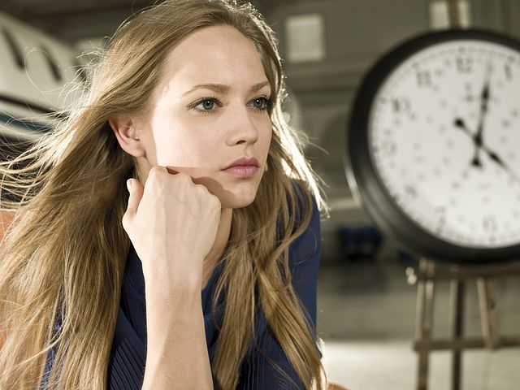
Wollen – Können - Dürfen
Ich will!
Ich kann!
Ich darf!

Slide 36
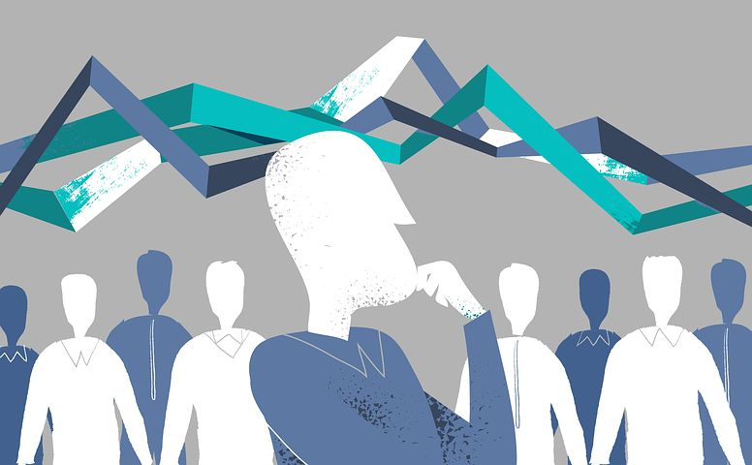
Vergleich Entscheidungsfindung beim Menschen und bei der KI
Beispiel 1: Kürzester Weg Problem (auch TSP - „Travelling Salesman Problem“)

Slide 37
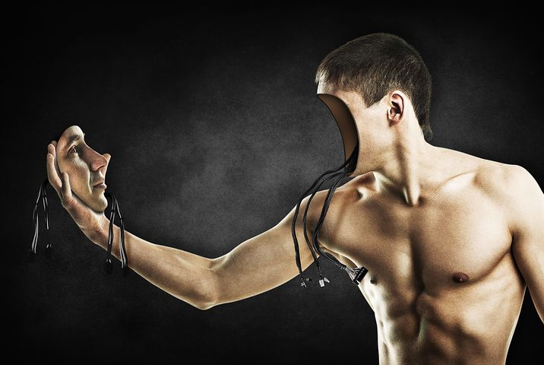
Vergleich Entscheidungsfindung beim Menschen und bei der KI
Beispiel 2:
Gesichtserkennung

Slide 38
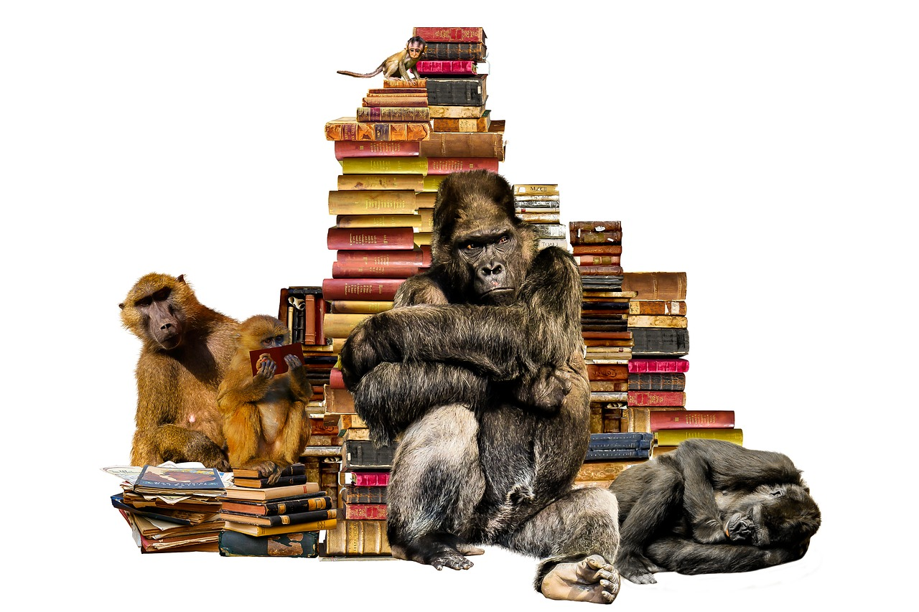
Wozu für die Entscheidungsfindung
KI einsetzen?
Menschen denken zwar, dass sie in erster Linie rationale Entscheidungen treffen,
aber …

Slide 39

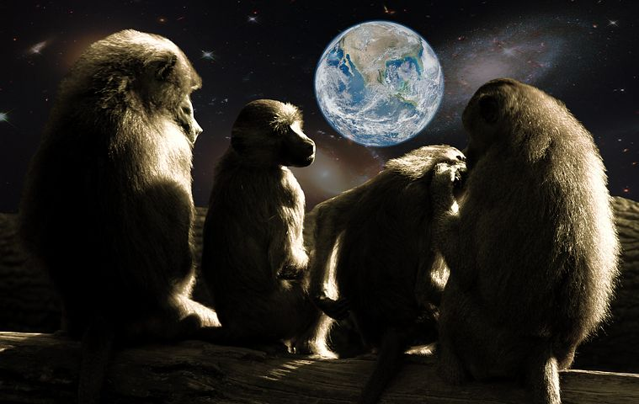
Wozu für die Entscheidungsfindung
KI einsetzen?
“To the brain, the future can only ever be a pale shadow of the now“
(David Eagleman )

Slide 40
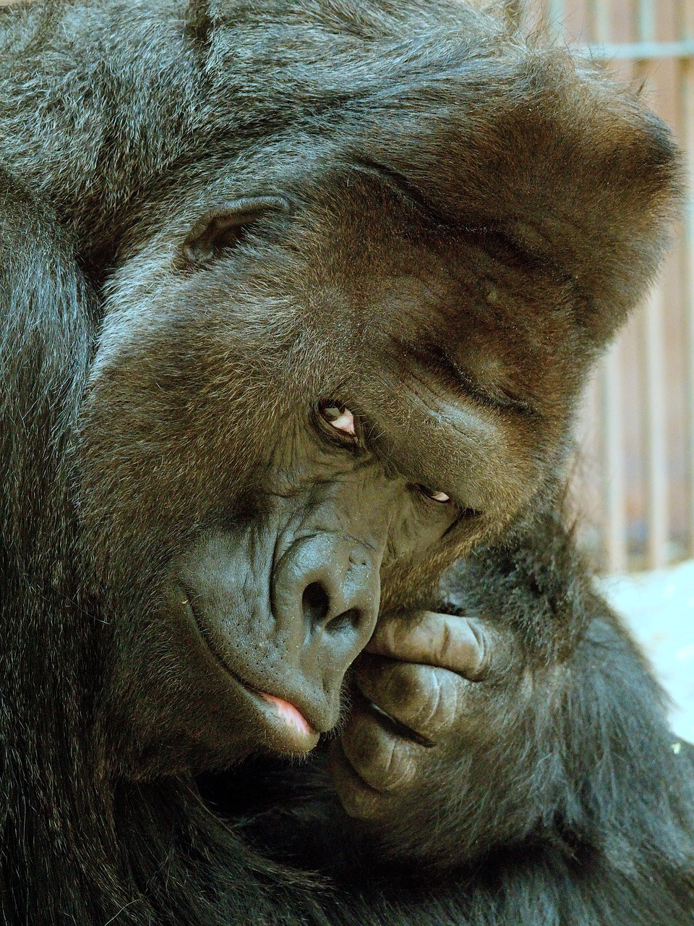
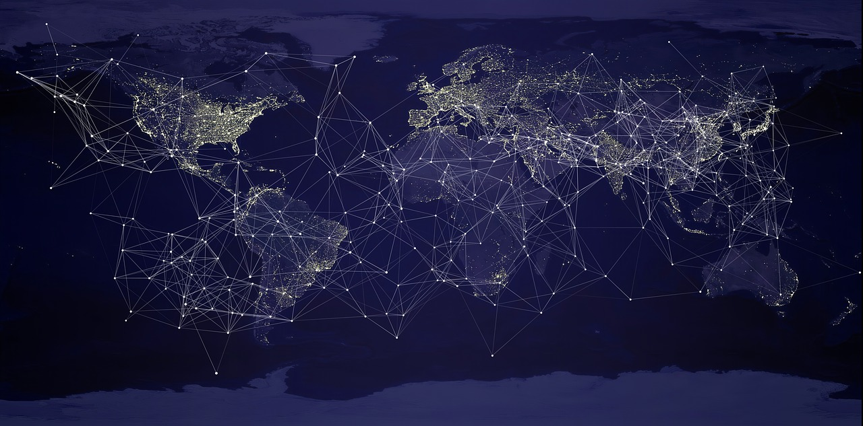
Wozu Auch für Politische Entscheidungsfindung
KI einsetzen?
Aktuelle Probleme sind auch globale Herausforderungen von einer Komplexität, welche Menschen überfordert.

Slide 41
Mögliche Vorteile bei Entscheidungsfindung Unter Einsatz von KI
Probleme würden viel schneller erkannt
Die jeweils aktuellsten Daten würden praktisch in Echtzeit verwendet werden
Folgewirkungen könnten schnell durchgespielt und berücksichtigt werden
Kosten würden gespart
Das Gemeinwohl könnte besser berücksichtigt werden
Die Entscheidungsfindung könnte transparent gemacht werden

Slide 42


Schöne neue Arbeitswelt
Die Entroboterisierung des Menschen

Slide 43
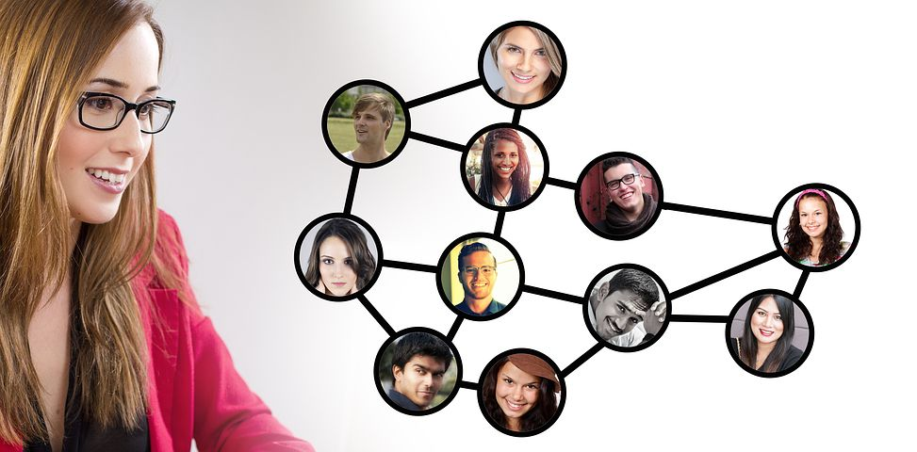
KI kann viel, aber sie kann vor allem das „Zwischenmenschliche“ nicht wirklich ersetzen

Slide 44
Was bleibt für den Menschen?
Wenn wir alle das Gleiche machen, wird man uns durch Roboter ersetzen können.
Wenn wir alle das Gleiche wollen, werden uns Roboter das leicht liefern können.
Wo Menschen sich wie Roboter verhalten, wird man sie auch durch Roboter ersetzen.
Wo Menschen einmalig sind, wird man sie auch nicht ersetzen können.

Slide 45
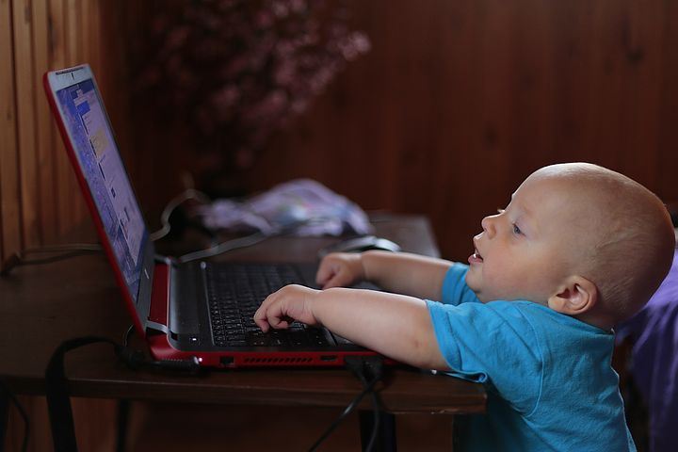
Auswirkungen der Digitalisierung und der KI auf das Bildungssystem
Die Neugier und die Lust am Lernen darf nicht verloren gehen

Slide 46
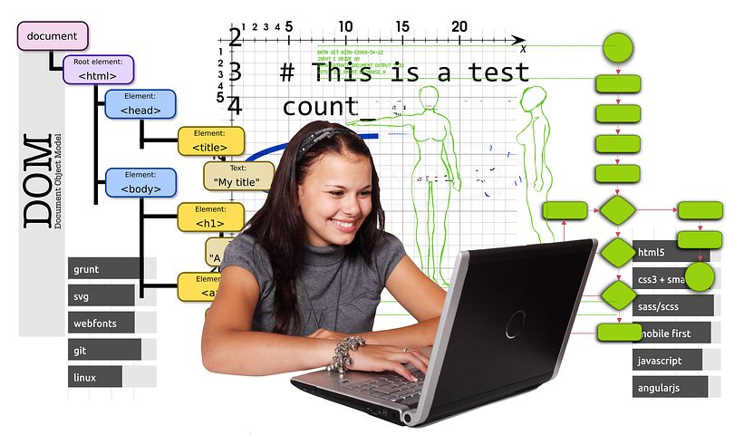
Auswirkungen der Digitalisierung und der KI auf das Bildungssystem
Einblick sie in die Prozesse gewinnen, welche sich z.B. in Robotern abspielen

Slide 47

Auswirkungen der Digitalisierung und der KI auf das Bildungssystem
Lernen, möglichst angstfrei unseren eigenen individuellen Weg zu gehen

Slide 48
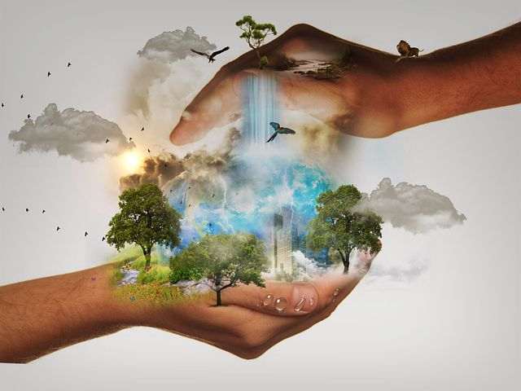
Auswirkungen der Digitalisierung und der KI auf das Bildungssystem
Lernen, Verantwortung dafür zu übernehmen, was uns wirklich wichtig ist

Slide 49

Auswirkungen der Digitalisierung und der KI auf das Bildungssystem
Bildungsprozesse können viel individueller und eigenverantwortlicher organisiert werden

Slide 50
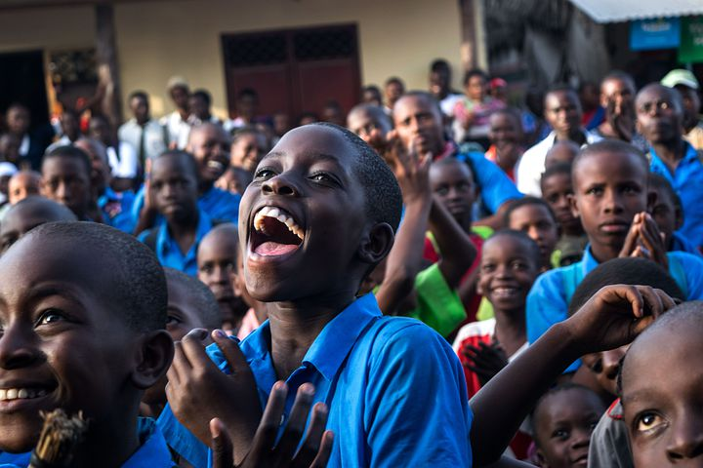
Auswirkungen der Digitalisierung und der KI auf das Bildungssystem
Man muss sich verlassen können, dass uns das Kollektiv auch einen gewissen Schutz bietet

Slide 51

Auswirkungen der Digitalisierung und der KI auf das Bildungssystem
Dies erfordert eine neue Kultur der Achtsamkeit

Slide 52
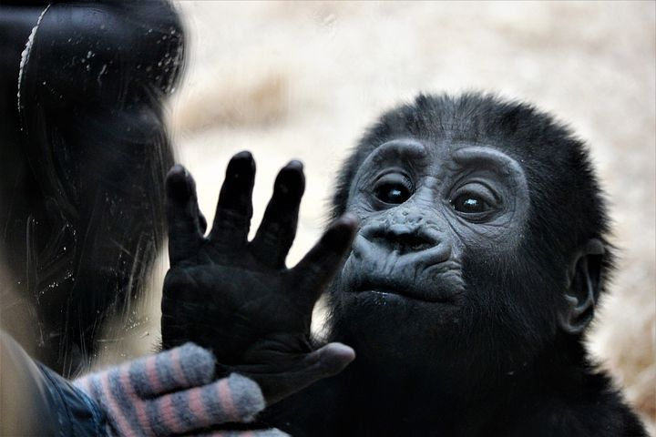
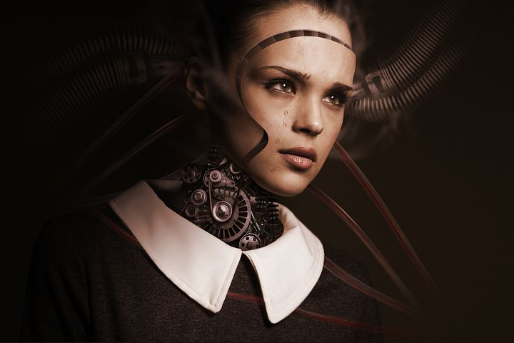
Krone der Schöpfung?

Slide 53
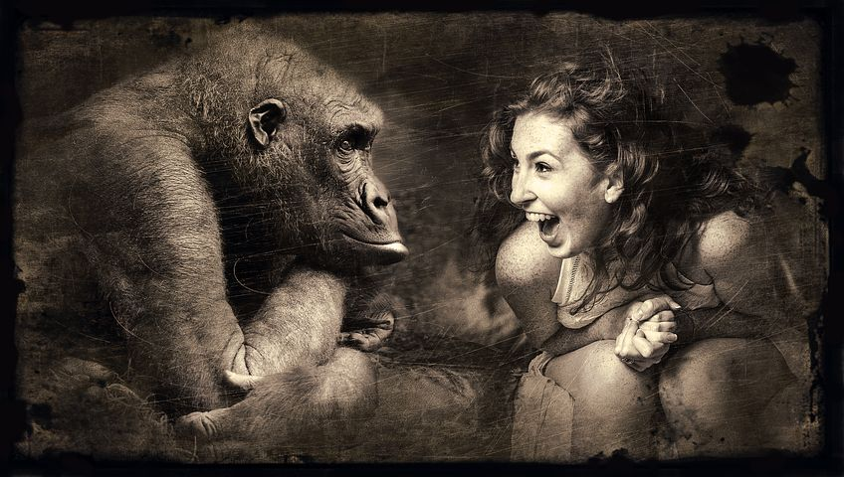
Krone der Schöpfung?

Slide 54
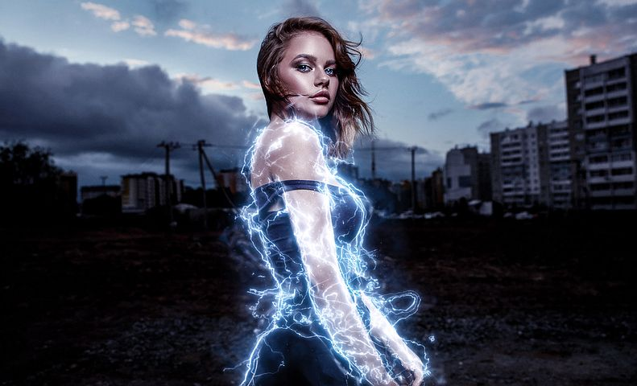
Und was ist mit der Gentechnik?

Slide 55
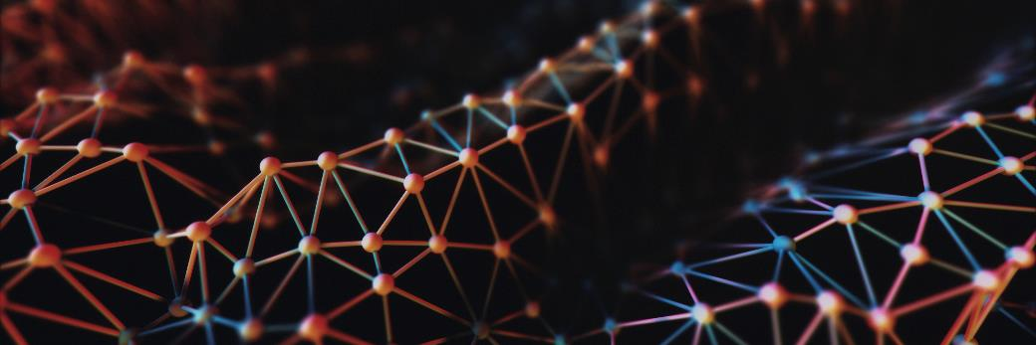

Weitere InFos auf kaernten-digital.at
Vielen Dank!
https://tinyurl.com/y6q2darh

